Slide 1
Jihozápadní Asie
VY-32-INOVACE-ZEM-257
AUTOR: Mgr. Josef Zhorný
ANOTACE: Připravená hra slouží jako souhrnné opakování výukového bloku Asie – Jihozápadní Asie. Studenti se rozdělí na stejně početné skupiny, přičemž střídavě volí otázky s různými hodnotami bodů. Cílem hry je získat co nejvíce bodů. Při špatné odpovědi se body neodečítají. Pokud skupina neví, může odpovědět kdokoliv jiný (body se však již nepřičítají). Ve hře se vyskytují i tzv. BONUSy. Při BONUSové otázce je zobrazeno tvrzení. Hráči toto tvrzení buď přijmou za pravdivé (ANO) nebo jej odmítnou (NE). Při správné odpovědi na BONUSovou otázku získává skupina nejen body za otázku, ale také 1000 navíc.
KLÍČOVÁ SLOVA: Jihozápadní Asie, Izrael, Sýrie, Libanon Jordánsko, Arabové, Jemen, Omán, Irák, Irán, muslimové, islám, státy Perského zálivu, Perský záliv, SAE, Saudská Arábie, Katar, Kuvajt, Bahrajn, povrch, podnebí, vodstvo, fauna a flóra, obyvatelstvo, hospodářství

Slide 2
Asie

Slide 3
Asie – Jihozápadní Asie
Povrch a podnebí
1000
2000
3000
Vodstvo, fauna a flóra
1000
2000
3000
Obyvatelstvo
a hospodářství
1000
2000
3000

Slide 4
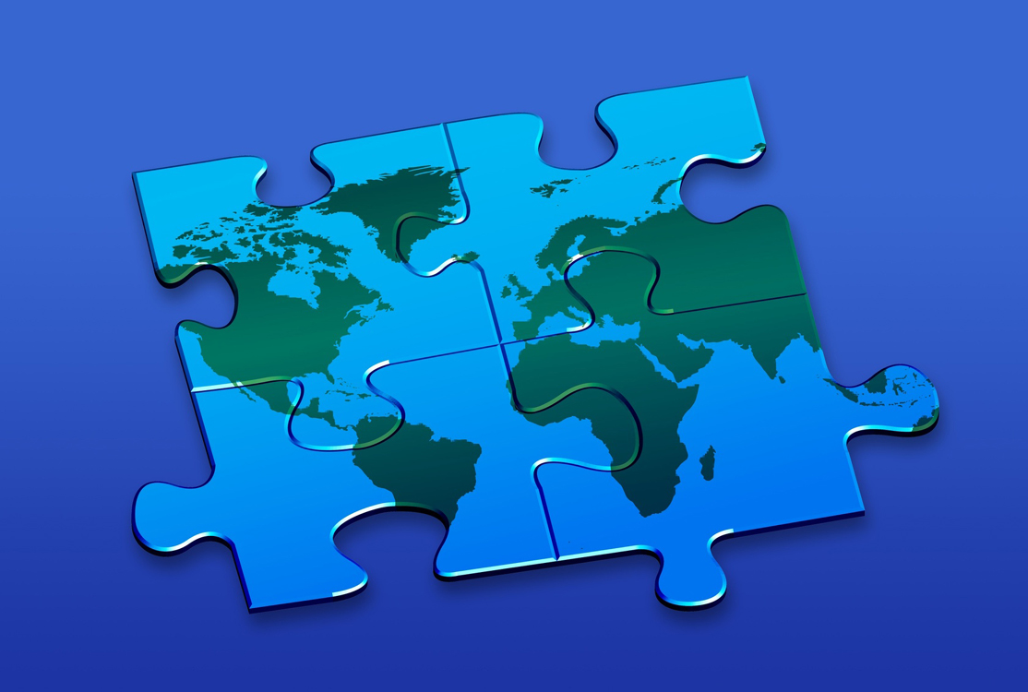
Povrch a podnebí
Jak se jmenuje čtvrtá největší písečná
poušť na světě, která se nachází v jižní
části Arabského poloostrova,
na území Saúdské Arábie,
Ománu, Jemenu a Spojených arabských
emirátů?

Slide 5
SPRÁVNÁ ODPOVĚĎ
Rub al-Chálí
Notes:
http://i.idnes.cz/09/022/gal/JW291aa9_wolfvolcano_l7_2001299_lrg.jpg

Slide 6
BONUS
Podnebí států Sýrie, Libanon
a Izrael je středomořské –
aridní, horké a suché.

Slide 7
SPRÁVNÁ ODPOVĚĎ
ANO
Notes:
http://leccos.com/pics/pic/saudska_arabie-_mapa_.jpg

Slide 8
Povrch a podnebí
Jak se jmenuje ostrov v severozápadní
části Indického oceánu,
který je fyzicko-geograficky považován
za součást Afriky, ale náleží k
Jemenské republice?

Slide 9
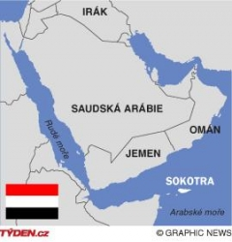
SPRÁVNÁ ODPOVĚĎ
Sokotra
Notes:
http://www.tyden.cz/obrazek/mapicka-481ef28def86b_240x250.jpg

Slide 10
Vodstvo, fauna a flóra
Jak se jmenuje soutok
a zároveň tedy ústí dvou významných
řek Eufratu a Tigrisu?

Slide 11
SPRÁVNÁ ODPOVĚĎ
Šatt al-Arab
Notes:
http://cs.wikipedia.org/wiki/Soubor:Phoenix_dactylifera100_4209.JPG

Slide 12
Vodstvo, fauna a flóra
Jak se jmenuje největší izraelská
řeka, která tvoří hranici mezi Izraelem
a Jordánském a ústí do Mrtvého moře?
Notes:
http://external.ak.fbcdn.net/safe_image.php?d=AQCVVey7PUXHk9h_&w=639&h=639&url=http%3A%2F%2Fupload.wikimedia.org%2Fwikipedia%2Fcommons%2F0%2F0a%2FPoopo_1991.jpg

Slide 13
SPRÁVNÁ ODPOVĚĎ
Jordán
Notes:
http://files.miskovsky.webnode.sk/200000183-413dd4238d/o%C3%A1za.jpg

Slide 14
Vodstvo, fauna a flóra
Jak se nazývají občasné toky
v arabské poušti?

Slide 15
SPRÁVNÁ ODPOVĚĎ
vádí
Notes:
http://libanon.svetadily.cz/userfiles/image/zeme%20sveta/libanon-vlajka.jpg

Slide 16
Obyvatelstvo a hospodářství
V těžbě jakých dvou surovin,
využívaných v chemickém průmyslu,
vynikají státy jihozápadní Asie,
zejména Izrael a Jordánsko?

Slide 17
SPRÁVNÁ ODPOVĚĎ
Fosfáty a soli
Notes:
http://img.aktualne.centrum.cz/378/79/3787986-kuvajt-mapa.jpg

Slide 18
BONUS
Ve všech státech jihozápadní Asie
(Sýrie, Libanon, Jordánsko, Izrael,
Jemen, Omán atd.) je dominantním
náboženstvím islám.

Slide 19
SPRÁVNÁ ODPOVĚĎ
Ne
V Izraeli dominuje judaismus (82%)
Notes:
http://nd02.jxs.cz/898/948/e0ab5480d1_52947305_o2.jpg

Slide 20
Obyvatelstvo a hospodářství
Jmenujte tři největší
izraelská města.

Slide 21
SPRÁVNÁ ODPOVĚĎ
Tel-Aviv, Jeruzalém, Haifa
Notes:
http://static.panoramio.com/photos/original/1666208.jpg

Slide 22
Konec kola

Slide 23
POUŽITÉ ZDROJE:
ANDĚL, J. - MAREŠ, R. "Starý svět" Asie a Afrika : encyklopedický přehled zemí. 1. vyd. Olomouc : Nakladatelství Olomouc, 1999. 399 s., ISBN 80-7182-085-7.
HOLEČEK, M. - JANSKÝ, B. Zeměpis světa 2 : učebnice zeměpisu pro základní školy a viceletá gymnázia. Amerika - Asie. 2. upr. vyd. Praha : Nakladatelství České geografické společnosti, 2001. 72 s. ISBN 80-86034-46-1 :.
www.glassschool.cz

Slide 24
POUŽITÉ ZDROJE:
Slide č. 9 URL < http://www.tyden.cz/obrazek/mapicka-481ef28def86b_240x250.jpg> [cit. 24.4.2013]
www.glassschool.cz

